Slide 1

Apache Pig
Big Data
Von:
Mario Groneick
Marius Meisenzahl
Janis Mohr

Slide 2
Übersicht
Was ist Pig
Vorteile von Pig
Nachteile von Pig
Datenfluss
Demo

Slide 3
Was ist Pig
Analyse von Datensätzen
Big Data
Von Yahoo entwickelt
2008
Basiert auf MapReduce
Besitzt eigene Skriptsprache
Pig Latin

Slide 4
Vorteile von Pig
Einfache Implementierung
Keine Java Kenntnisse notwendig
Jobs lassen sich trotzdem erweitern
Spezielle Anforderungen lassen sich einbauen
Line-of-code Reduction
Ca. 200 Zeilen MapReduce entsprechen 10 Zeilen Pig Latin

Slide 5
Nachteile
Spezielle Aufgaben müssen extern gehandelt werden
MapReduce ist nicht komplett Überflüssig
Java Kenntnisse dann notwendig

Slide 6
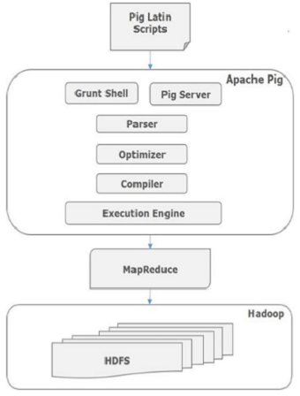
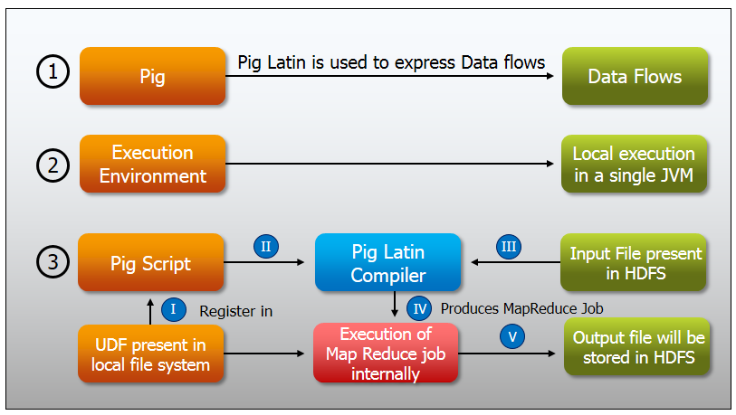
Datenfluss

Slide 7
Demo

Slide 8
Vielen Dank für Ihre Aufmerksamkeit

Slide 9
Quellen
https://www.youtube.com/watch?v=GG-VRm6XnNk
http://www.searchenterprisesoftware.de/definition/Apache-Pig
https://pig.apache.org/
https://www.bigdata-insider.de/apache-pig-datenanalyse-fuer-hadoop-a-476349/
https://www.tutorialspoint.com/apache_pig/images/apache_pig_architecture.jpg
https://d1jnx9ba8s6j9r.cloudfront.net/blog/wp-content/uploads/2013/11/Presentation111.png

